Slide 1
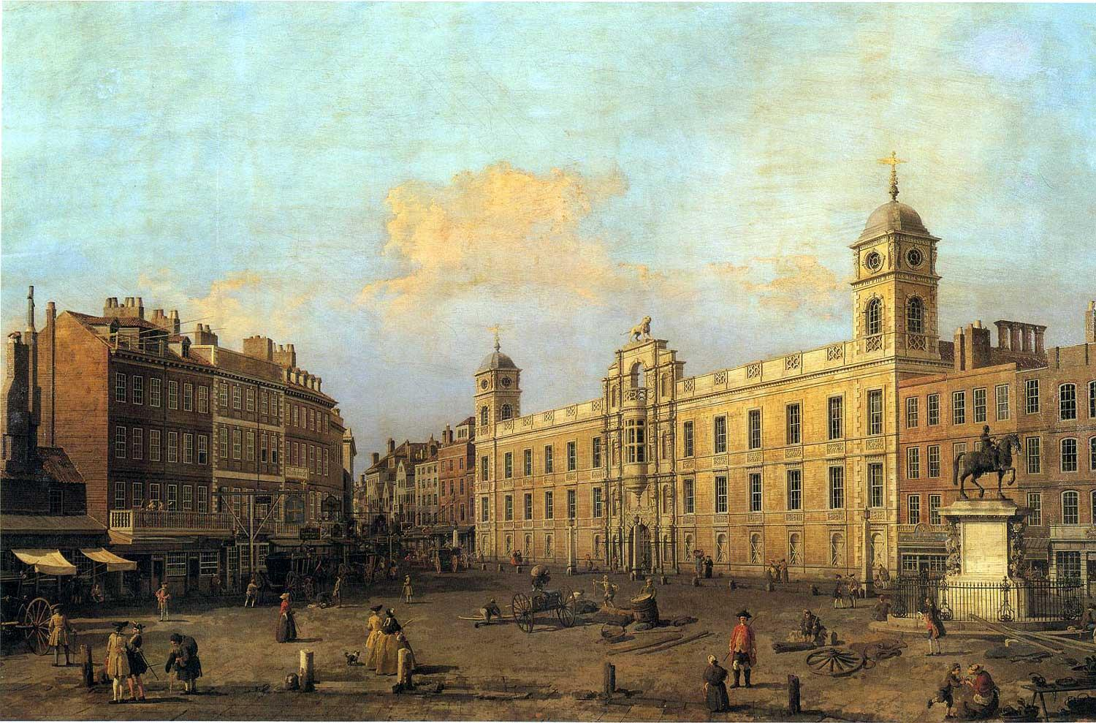
Общество
Старого
порядка
100ballnik.com
Notes:
Canaletto. Northumberland House, 1752. Public domain. https://commons.wikimedia.org/wiki/File:Northumberland_House_by_Canaletto_(1752).JPG

Slide 2
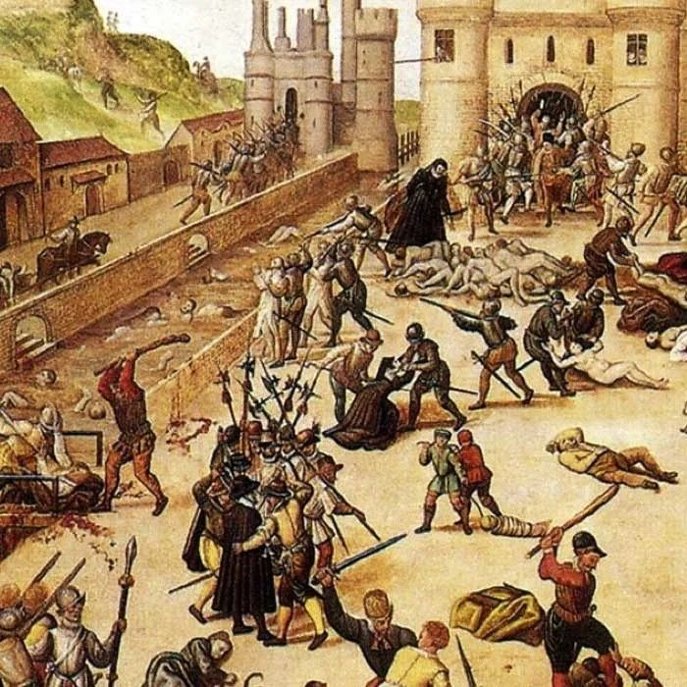
1. В поисках единства
Для многих европейских стран одной из важных проблем было отсутствие внутреннего единства.
Причина - религиозные разногласия и религиозные войны XVI-XVII вв., расколовшие общество.
100ballnik.com
Notes:
Иллюстрация из исходной презентации: религиозные столкновения XVI века, соответствующие содержанию слайда.

Slide 3
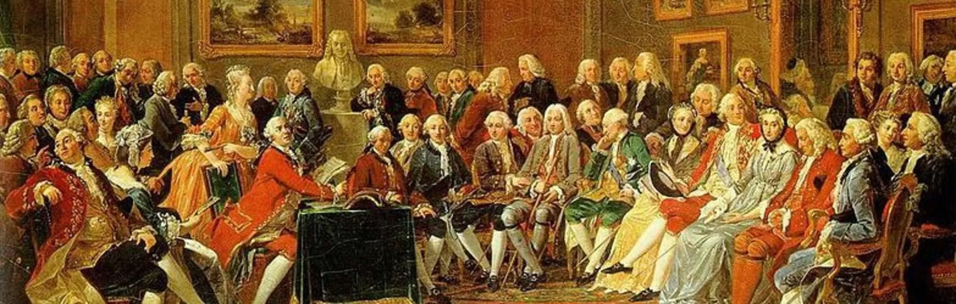
К XVIII в. во многих европейских государствах появился объединяющий фактор - национальное самосознание: население постепенно осознавало себя единой нацией.
Нация – историческая общность людей, объединенная общей историей, культурой, языком, верой, территорией, экономикой и т.д.
100ballnik.com
Notes:
Иллюстрация из исходной презентации: салон XVIII века.

Slide 4
Становлению английской нации способствовало несколько факторов
Франция
Англия
После завершения Столетней войны провинции Нормандия, Бургундия и другие теряют свои старые права, обеспечивавшие им независимость, и подчиняются королевской власти.
Генрих VIII Тюдор повел наступление против отдаленных северных графств и Уэльса, сохранявших еще некоторую независимость, и подчинил их Лондону.
100ballnik.com

Slide 5
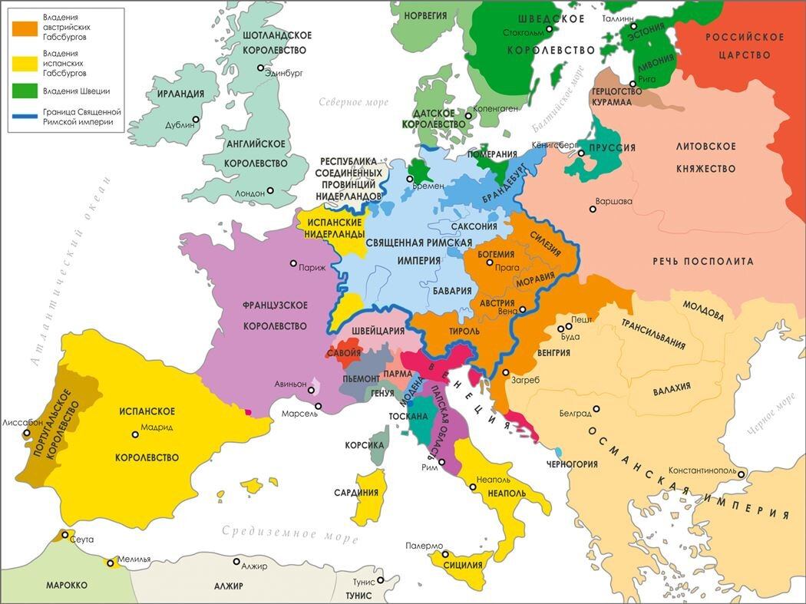
Италия и Германия
оставались раздробленными государствами,
но сформировавшиеся к XVIII столетию национальные идеи сыграли огромную роль в складывании единых национальных государств, подтолкнули немцев и итальянцев к объединению,
однако оно произойдёт позже, уже в XIX в.
100ballnik.com
Notes:
Карта из исходной презентации, без изменений.

Slide 6
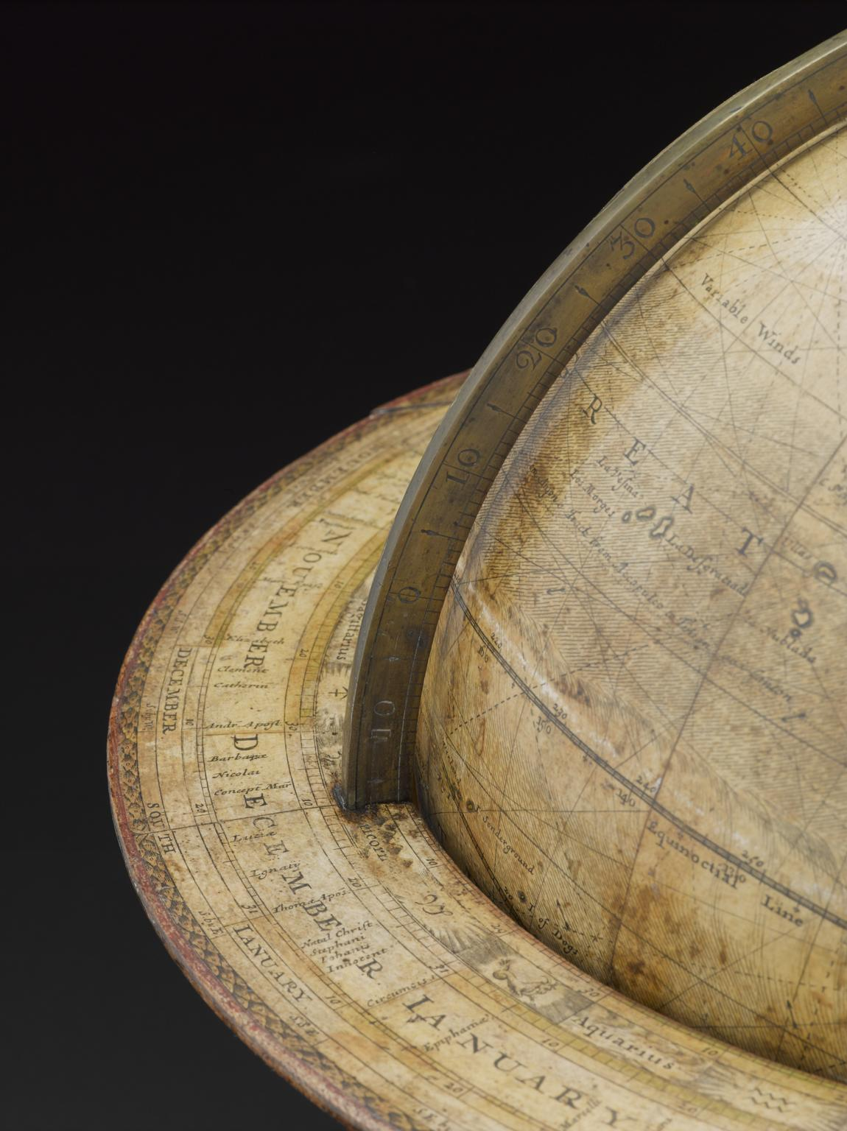
Реакцией на возведение в XVII в. новых религиозных преград между государствами, на рост национальных чувств в XVIII в. стал
космополитизм
- идеология, рассматривающая людей как граждан мира, подчёркивающая, что все они - части единого человечества,
а также что общечеловеческие интересы важнее национальных.
Космополитизм вступал в противоречие с укреплением национальных идей.
100ballnik.com
Notes:
Terrestrial globe by John Senex, 1738. © The Board of Trustees of the Science Museum. CC BY-NC-SA 4.0. https://collection.sciencemuseumgroup.org.uk/objects/co56559/terrestrial-globe-by-john-senex

Slide 7
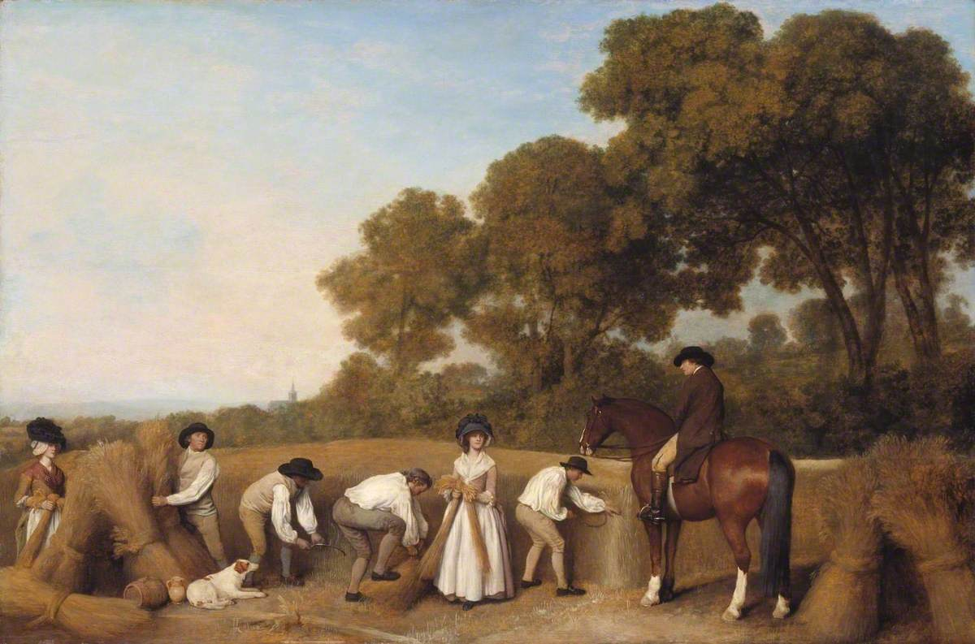
2. Трансформация средневековых сословий
В XVIII в. европейское общество оставалось сословным.
Однако уже полным ходом шли процессы, которые начались в раннее Новое время, - видоизменение старых сословий, которое приведёт в конце XVIII - XIX в. к их исчезновению.
100ballnik.com
Notes:
George Stubbs. Reapers, 1785. Tate. Public domain. https://commons.wikimedia.org/wiki/File:George_Stubbs_(1724-1806)_-_Reapers_-_T02257_-_Tate.jpg

Slide 8
Сословия
Составляли
Духо-
Служат
4%
венство
молитвами
Служат
Дворянство
населения
шпагой
банкиры, купцы,
крестьяне,
судовладельцы,
простые горожане,
Служат имуществом
чиновники, юристы,
поденщики,
хозяева
наёмные рабочие.
мастерских.
100ballnik.com

Slide 9
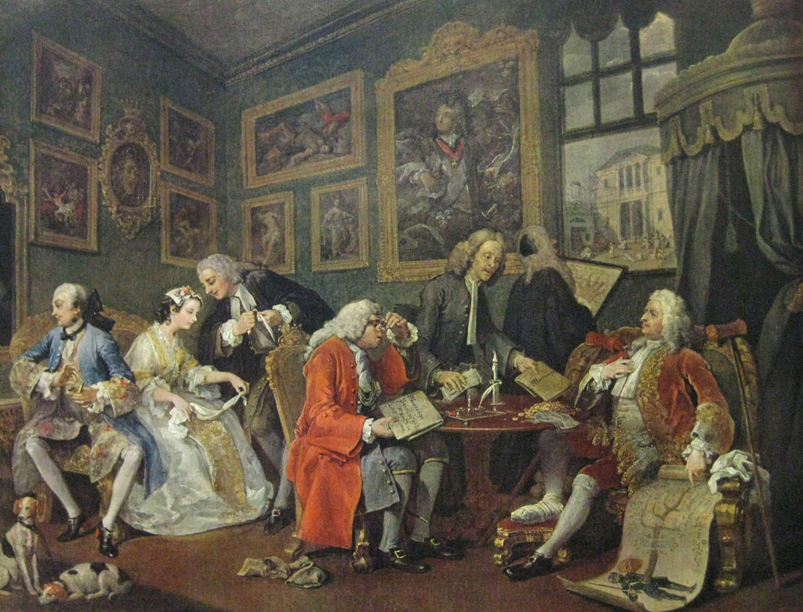
3. Создание семьи
В Европе нового времени в брак вступали довольно поздно.
В среднем, в XVIII веке мужчинам было 28-29 лет, женщинам 25-26 лет.
В состоятельных буржуазных семьях женились раньше, в дворянских еще раньше, там невесте могло быть 18 а жениху 21.
У. Хогарт. Модный брак.
100ballnik.com

Slide 10
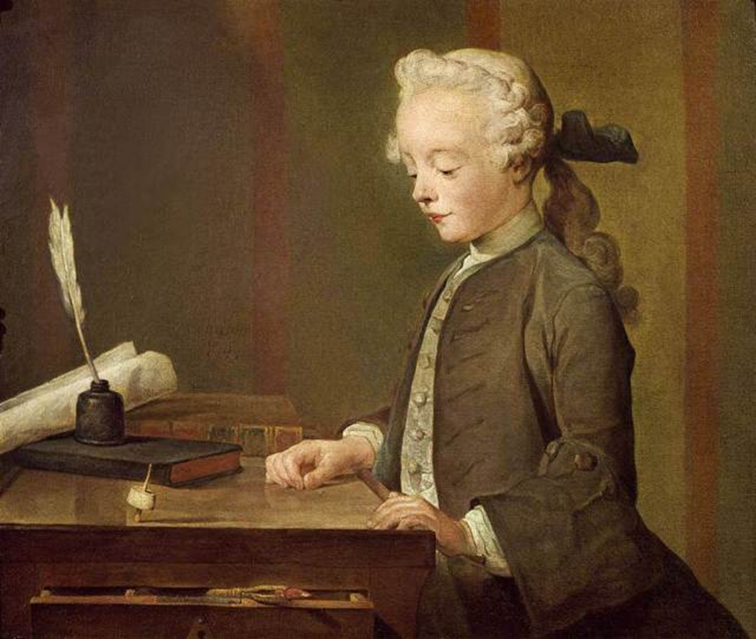
Незамужними оставались 10-20% женщин. В семьях аристократии % был выше.
Продолжительность 30 % браков не дольше 15 лет.
Меняется отношение к образованию.
Под влиянием научной революции мир перестает восприниматься как опасный и непредсказуемый.
Появляется литература, посвященная воспитанию.
Ж-Б Шарден. Мальчик с юлой.
Открываются учебные заведения.
100ballnik.com

Slide 11
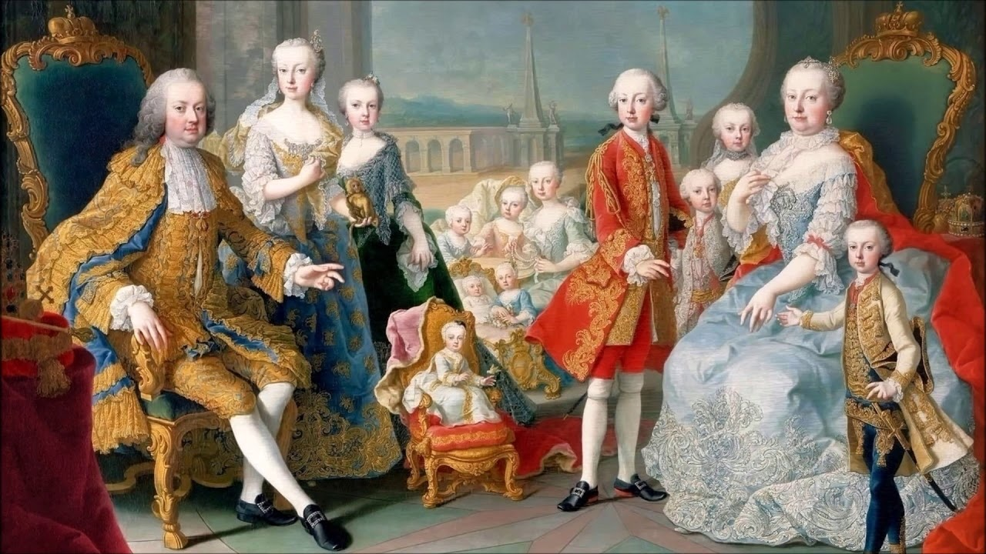
4. Отношение к детям
Рождаемость в XVIII в. была очень высокой вне зависимости от того, богатым был человек или бедным.
В среднем в семье рождалось 5-10 детей, но случалось и больше:
у австрийской императрицы Марии Терезии было 16 детей,
у английского короля Георга III - 15.
100ballnik.com

Slide 12
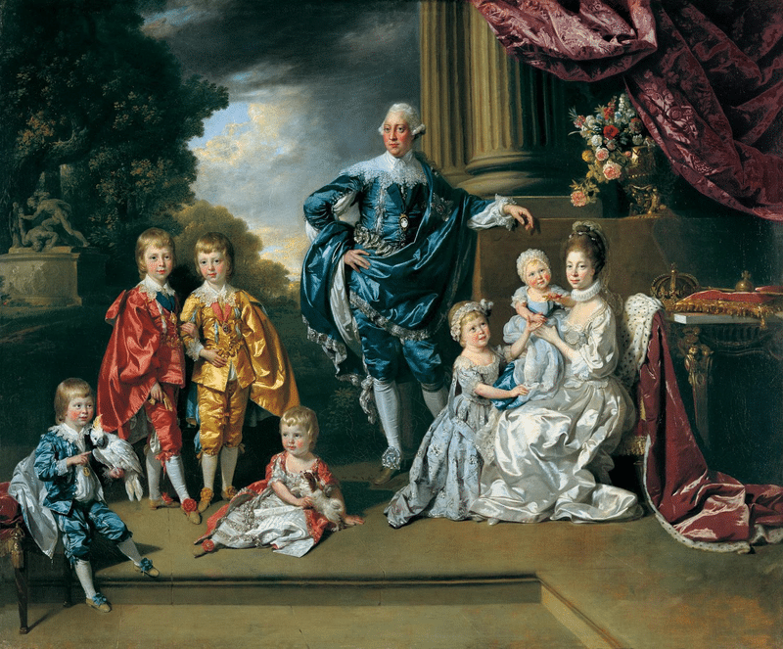
До взрослого возраста доживали не все.
Многие умирали при родах или в течение первого года жизни из-за нехватки медицинской помощи, плохой еды и гигиены
(смертность детей до 5 лет составляла от 30 до 70 %).
100ballnik.com

Slide 13
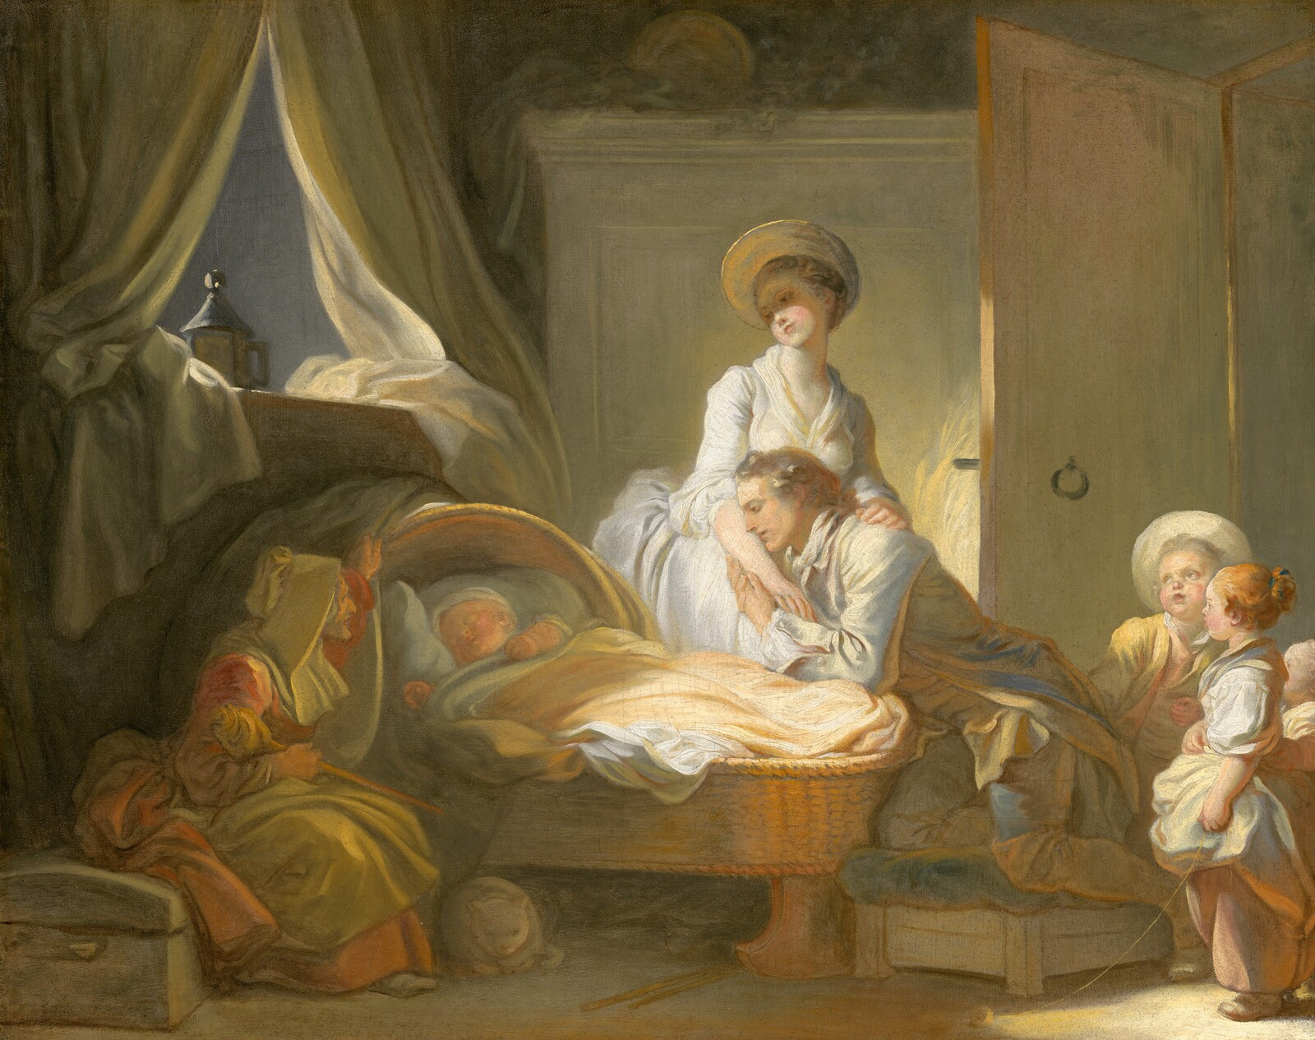
Подведем итоги
В XVIII в. европейское общество существенно меняется.
Развитие национальных идей помогает населению ряда стран осознать своё единство.
При сохранении сословных границ и привилегий сами сословия меняются: падает роль дворянства, разоряется и беднеет часть крестьянства.
Семья в это время остаётся союзом прежде всего экономическим, но отношение к детям уже иное, они постепенно перестают восприниматься как маленькие взрослые.
100ballnik.com
Notes:
Jean Honoré Fragonard. The Visit to the Nursery, c. 1775. National Gallery of Art, Washington. Public domain. https://www.nga.gov/artworks/32685-visit-nursery

Slide 14
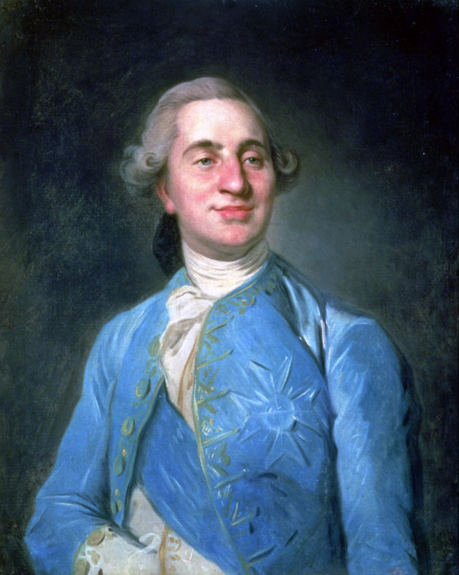
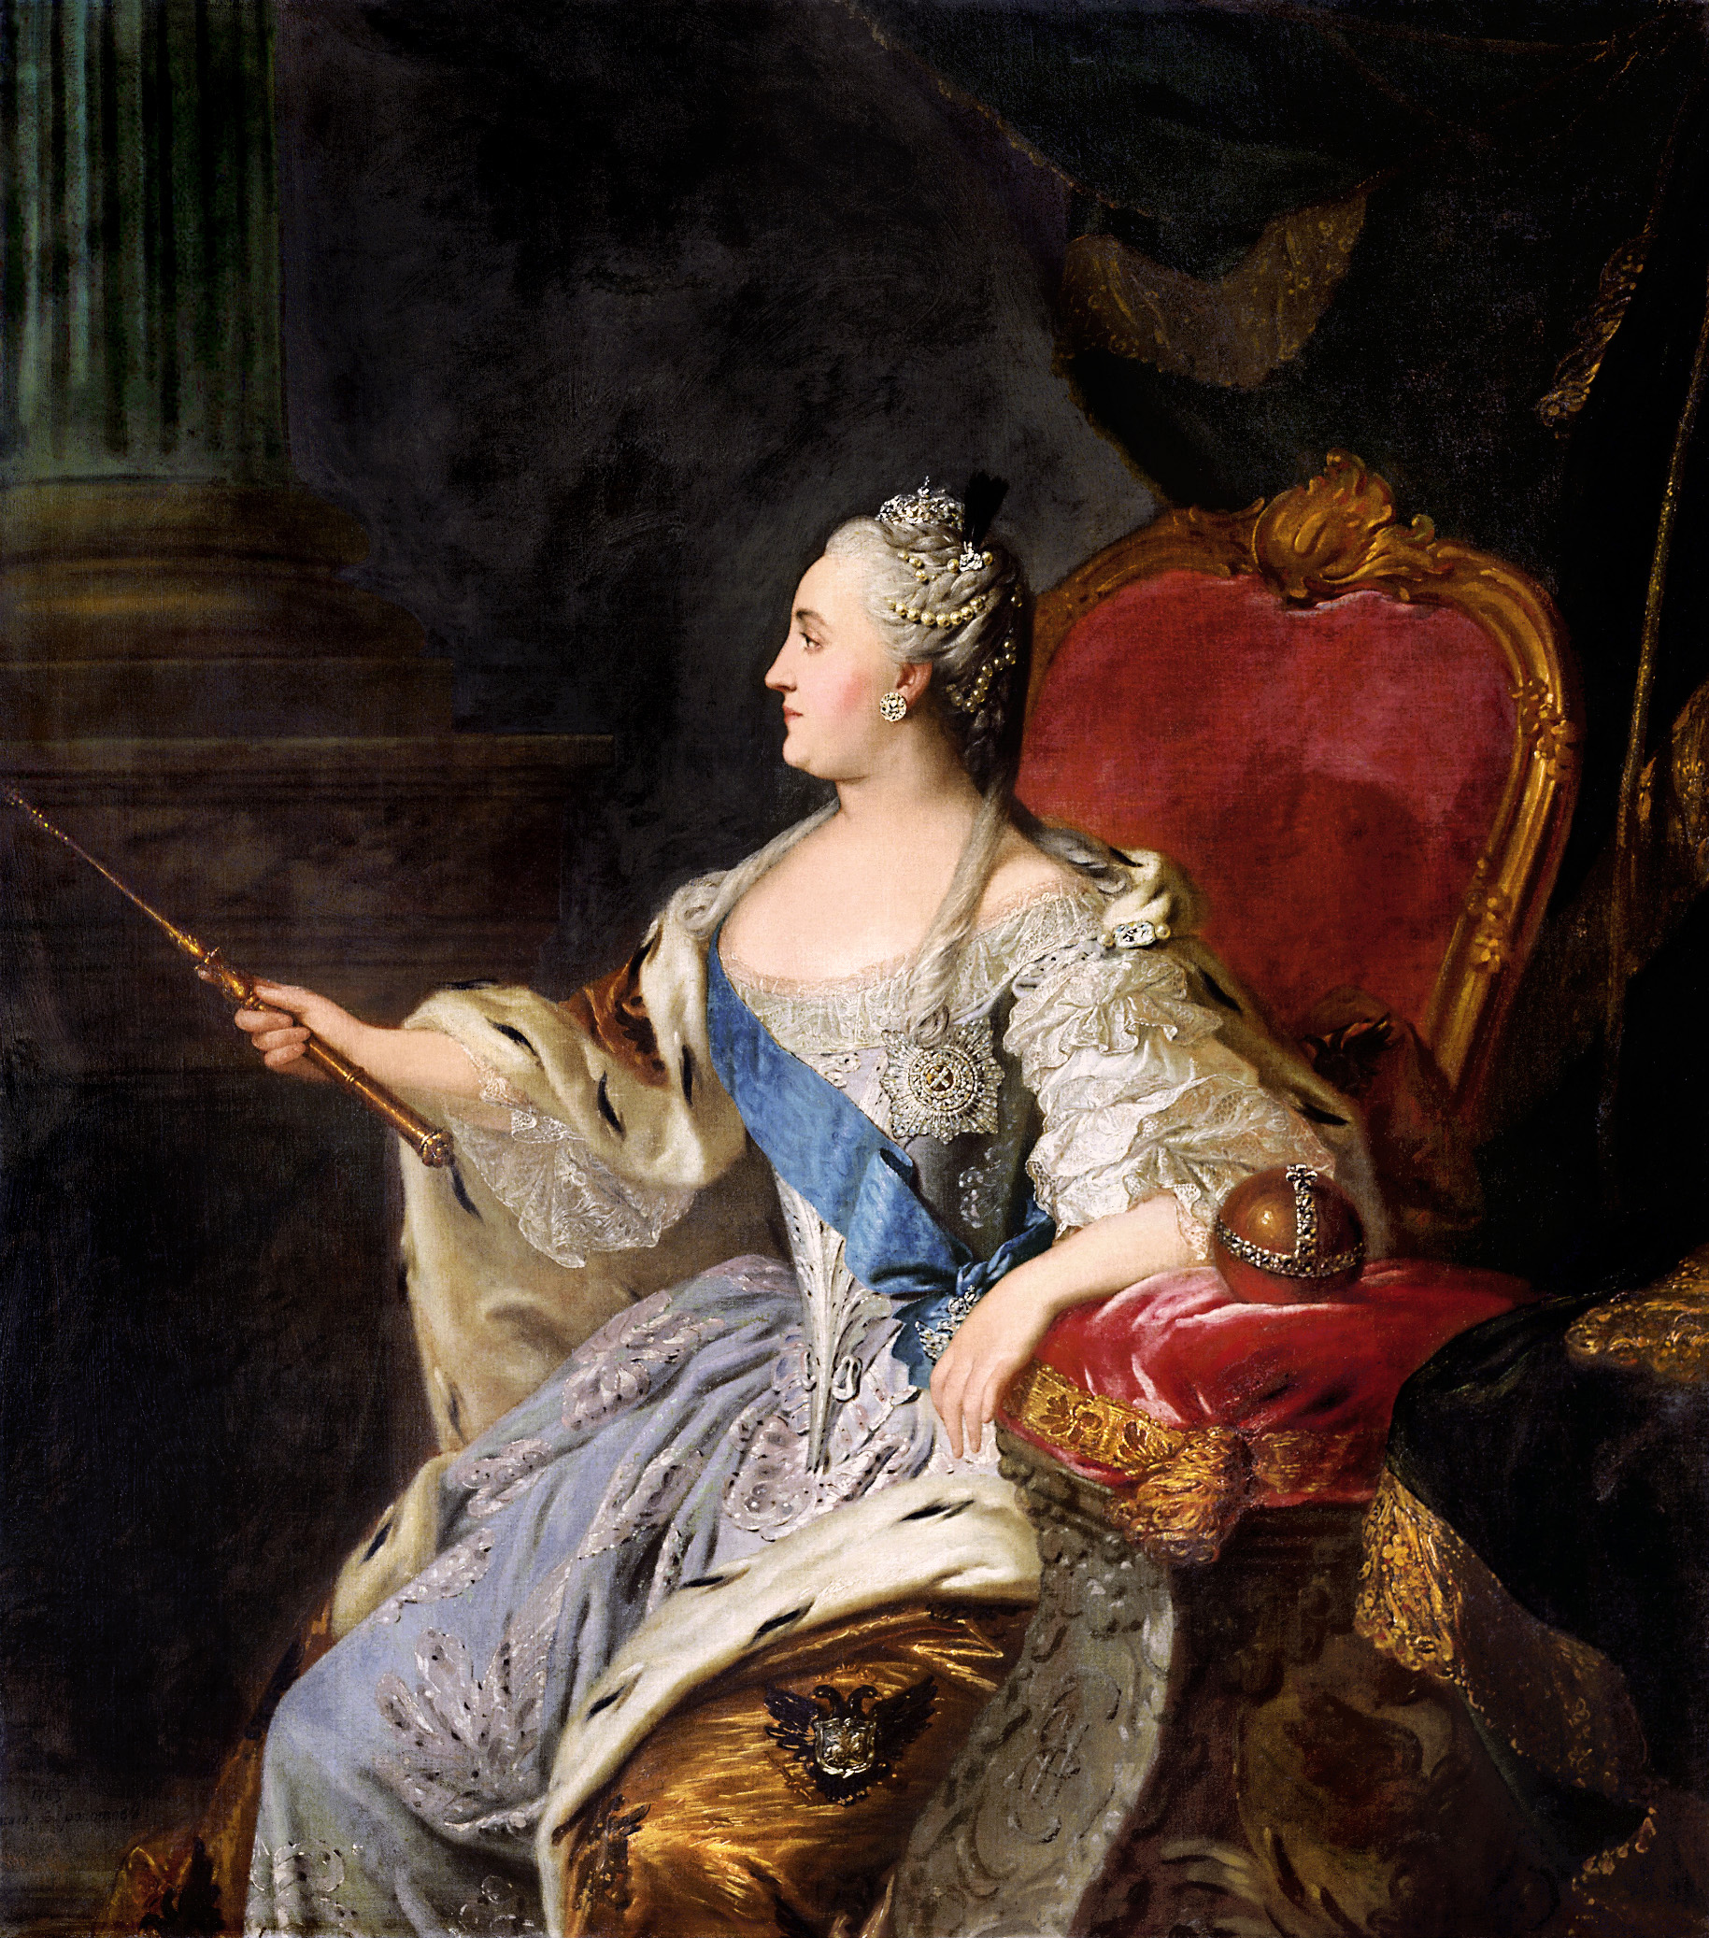
Мир
Россия
1781-1784 гг.
1785 г.
- Людовик XVI издаёт постановления о том, что офицерские должности могут занимать только дворяне в четвёртом поколении
- Екатерина II издаёт «Жалованную грамоту дворянству»
100ballnik.com
Notes:
Joseph-Siffred Duplessis. Louis XVI, 1775. Public domain. https://commons.wikimedia.org/wiki/File:Louis_XVI_of_France_(1775).jpg
Fyodor Rokotov. Catherine II, 1763. Public domain. https://commons.wikimedia.org/wiki/File:Rokotov_Portrait_Catherine_II.jpg

